Slide 1

臺南沙崙居民對於綠能科學城
發展的認知、態度與行爲研究
前瞻與社會期末報告
胡鉫敏 林成鍇
^{指導教授：胡中凡 教授}

Slide 2
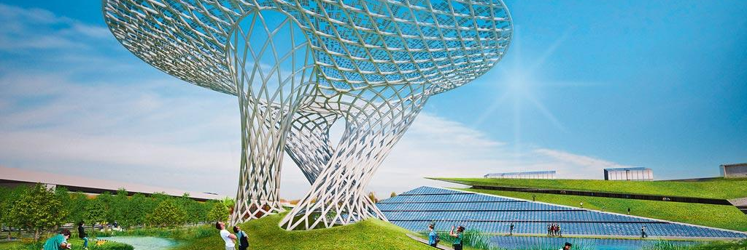
兩大目標
四大願景
四大策略
@沙侖智慧綠能科學城發展報告書
Notes:
前瞻基礎建設計畫是中華民國政府在臺灣推行的經濟建設計畫，望透過興建及完善各種基礎設施，非常強化民間投資動能，帶動整體經濟成長潛能]。而沙侖智慧綠能科學城為前瞻基礎建設計畫其中綠能建設的項目，是位於台南市歸仁區的大型公共建設。
根據沙崙智慧綠能科學城整體發展報告，以”打造全亞太綠能發展中心”爲目標，提出了
4大願景，2大目標與4大策略。我們的研究背景正是從這些政府制定為這個計劃設定目標作爲促發點，進行深入探究而提出了主旨，於是接下來會大略描述這些願景與目標的内容。

Slide 3
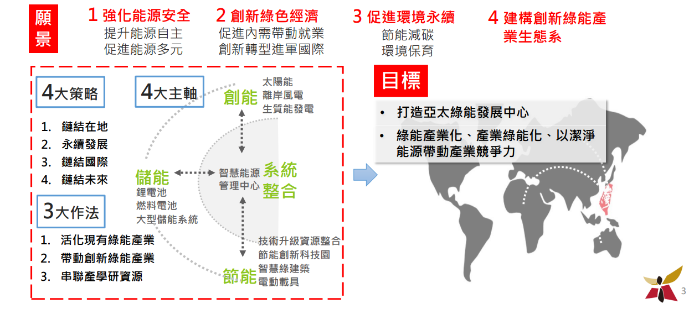
兩大目標
Notes:
就如前所述，目標是 -與 -. 爲了成功推行這個崇高的願景 \next page\

Slide 4
四大願景
兩大目標
Notes:
就如前所述，目標是 -與 -. 爲了成功推行這個崇高的願景 \next page\

Slide 5
四大願景
四大策略
Notes:
就如前所述，目標是 -與 -. 爲了成功推行這個崇高的願景 \next page\

Slide 6

群衆的想象、期待爲何？

Slide 7

政府目標
在地
國際
在地的永續發展
Notes:
透過這張圖一個模型來講解我們的研究目標。
這個模型表述了政府對於沙倫提出的願景與目標，想要透過連結在地與國際，推動地區的永續發展，
而我們認爲不管是鏈接在地、鏈接國際，永續發展或連結未來 [人\居民]的參與是不可或缺的，
就如前述，關於人的行爲研究資料又是十分少，於是想要理解當地居民在地居民對於綠能科學城發展的認知、態度或未來期待進行更深入的探究.

Slide 8
居民期待
在地
國際
對於接軌國際的看法？
對於永續議題的瞭解？
認知？感受？
預期？展望？
在地的永續發展
Notes:
透過這張圖一個模型來講解我們的研究目標。
這個模型表述了政府對於沙倫提出的願景與目標，想要透過連結在地與國際，推動地區的永續發展，
而我們認爲不管是鏈接在地、鏈接國際，永續發展或連結未來 [人\居民]的參與是不可或缺的，
就如前述，關於人的行爲研究資料又是十分少，於是想要理解當地居民在地居民對於綠能科學城發展的認知、態度或未來期待進行更深入的探究.

Slide 9

對於綠能科學城的建置，政府目標與居民目標是否一致？
我們針對現有臺南沙侖居民對於綠能科學城發展的
認知、態度或未來期待進行更深入的研究，
探究這種大型城市建設計劃中，政府與居民之間的關係。

Slide 10
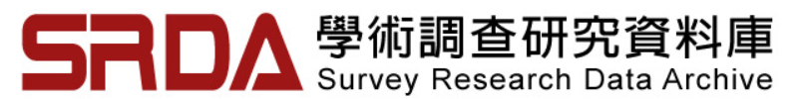
資料來源
台灣社會變遷基本調查
Taiwan Social Change Survey
子主題：綜合問卷組、環境組
調查執行期間：2019 - 2020
母體定義：台灣國民
最大樣本數目：1855

Slide 11
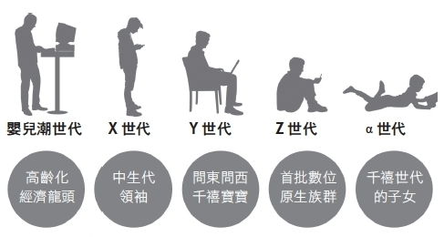
社會中不同角色間的預期差異
【提姆科技觀察】不做作、創意、務實！Z 世代的性格特色有哪些影響？
Schroth, H. (2019). Are you ready for Gen Z in the workplace?. California Management Review, 61(3), 5-18.

Slide 12
發
展
規
劃
民衆需求
發
展
規
劃
OR
民衆需求

Slide 13
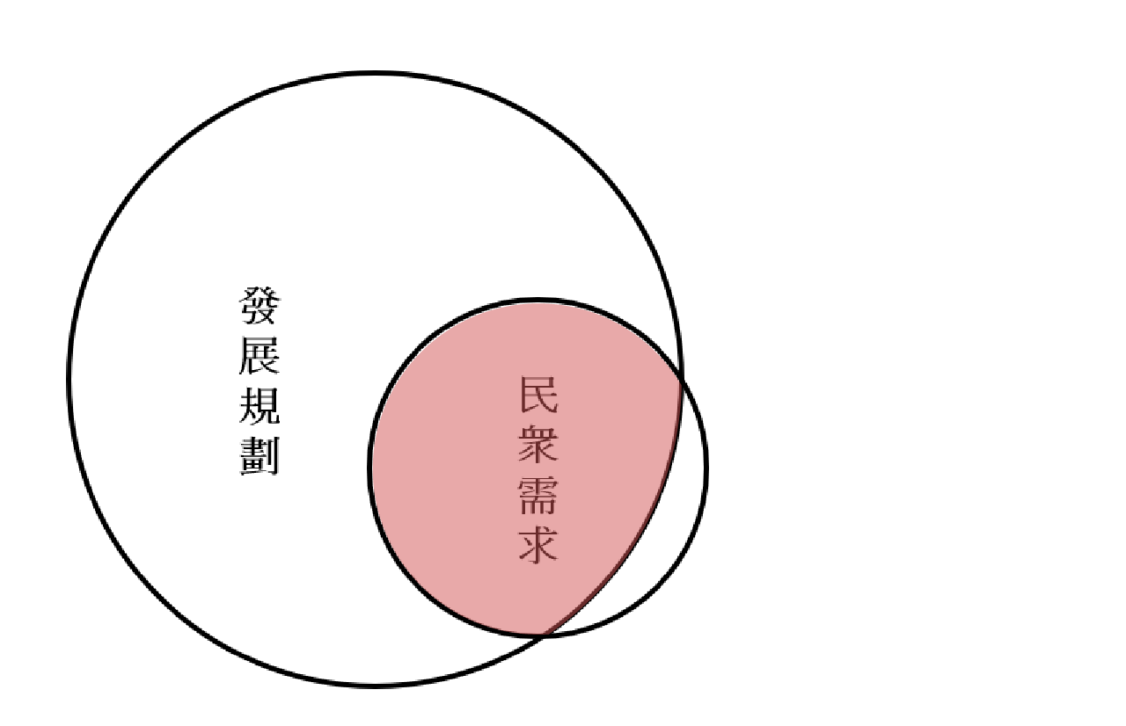
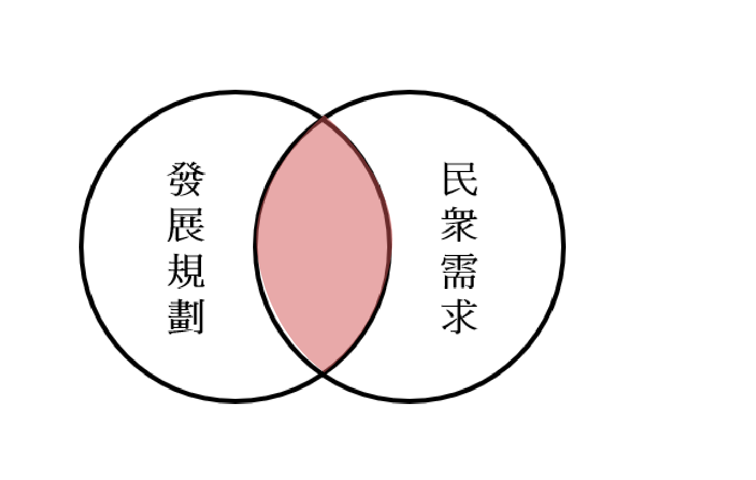
資料分析

Slide 14
勞動狀況
世代觀感

Slide 15
全台關鍵勞動力分配
1. 教育背景
2. 產業分佈
不同世代的對於發展議題的觀感
1. 對於教育發展的態度
2. 對於國際交流的正向態度
3. 對於貧富差距的無力感

Slide 16
全台關鍵勞動力分配

Slide 17
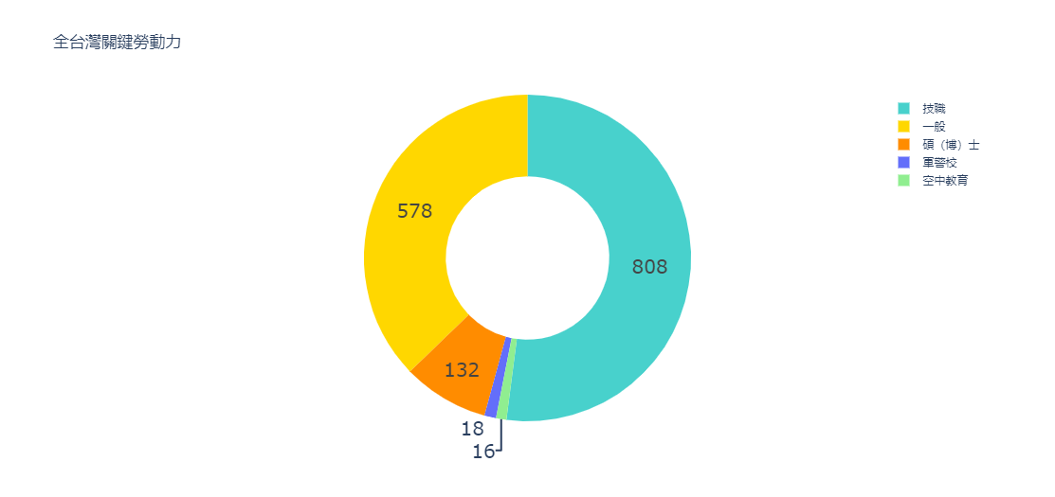
全台灣關鍵勞動力分配
1. 教 育 背 景

Slide 18
全台灣關鍵勞動力分配
1. 教 育 背 景
洞見 Insight |
接受技職教育的人口占大部分，在臺南更爲顯著。不僅對於沙侖科學城提供完善人的人力資源與人才，還提供了足夠的工作機會。

Slide 19
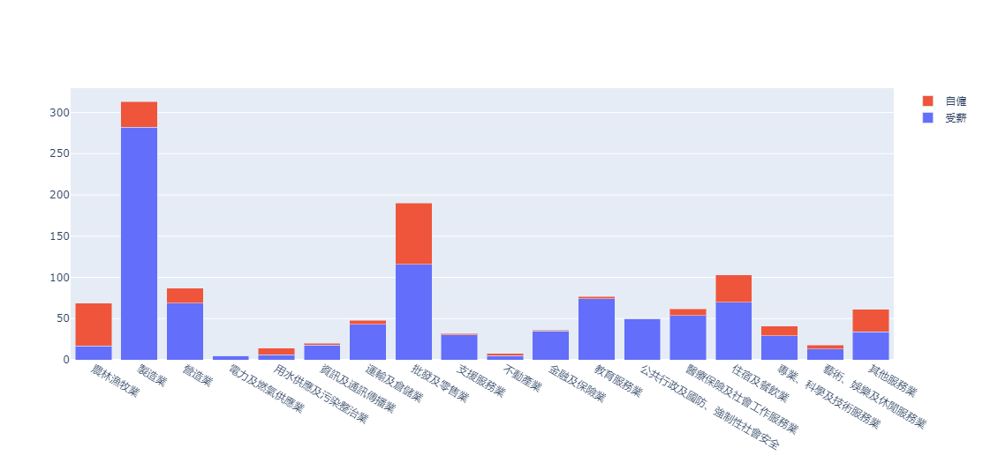
全台灣關鍵勞動力分配
2. 產業分佈

Slide 20
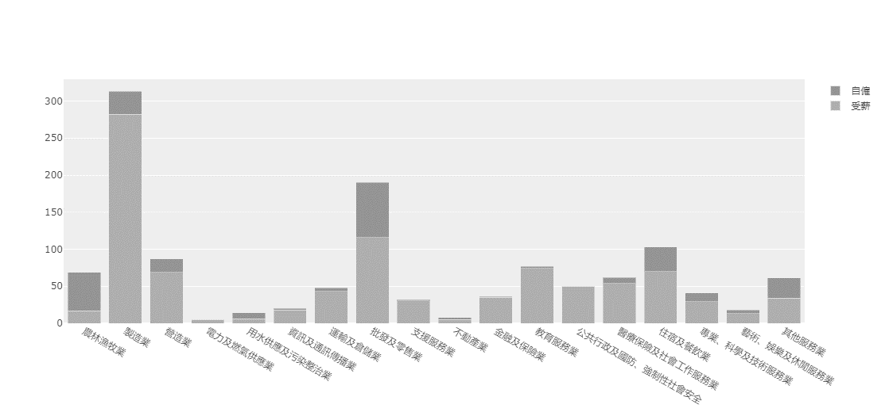
全台灣關鍵勞動力分配
2. 產業分佈
洞見 Insight |
在OEM 至ODM 的商業轉型之下，沙侖科學城更應該著手于
協助推動台灣產業的平衡的機會點，而非全傾注于製造業。

Slide 21
不同世代對於發展議題的觀感

Slide 22
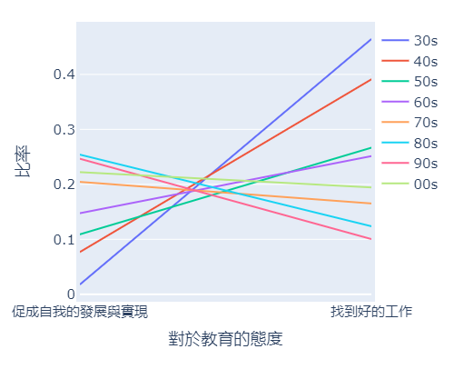
不同世代對於發展議題的觀感
1. 對於教育發展的態度

Slide 23
不同世代對於發展議題的觀感
1. 對於教育發展的態度
洞見 Insight |
普遍新一代并不會認爲接受教育是爲了找到更好的工作，
反之是自我實現。從而建議如果沙侖科學城未來想要招攬
接受過教育的人才，則不應該只是以工作的内容或薪資優渥
程度去吸引他們，還應該更人道的關注員工個人層面的發展。
（ 例: 協助員工實現夢想 )

Slide 24
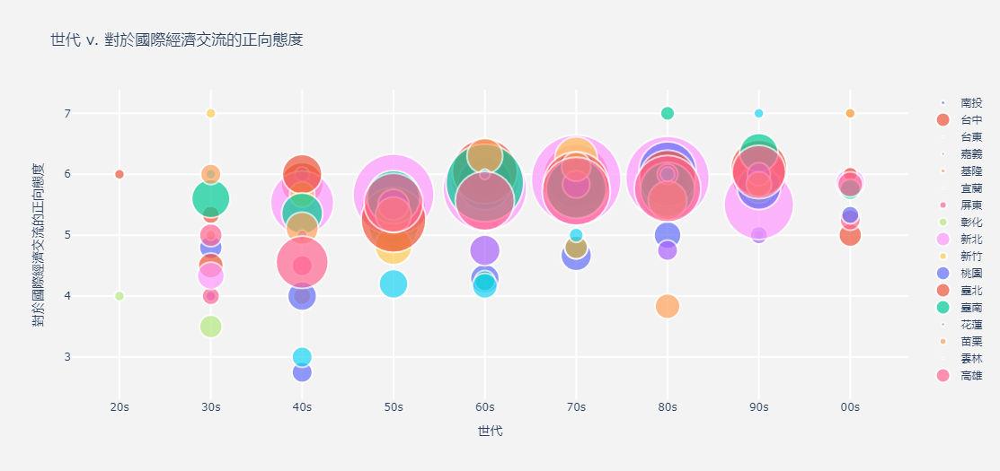
不同世代對於發展議題的觀感
2. 對於國際交流的正向態度

Slide 25
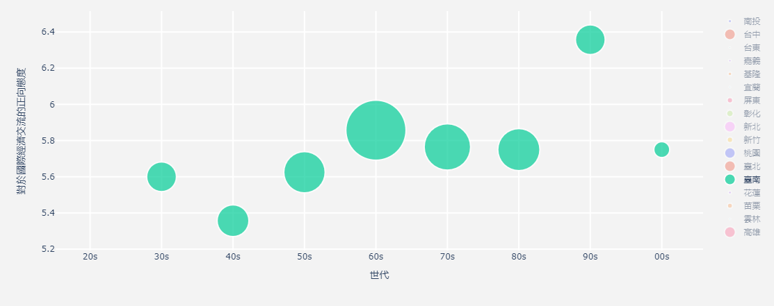
不同世代對於發展議題的觀感
2. 對於國際交流的正向態度

Slide 26
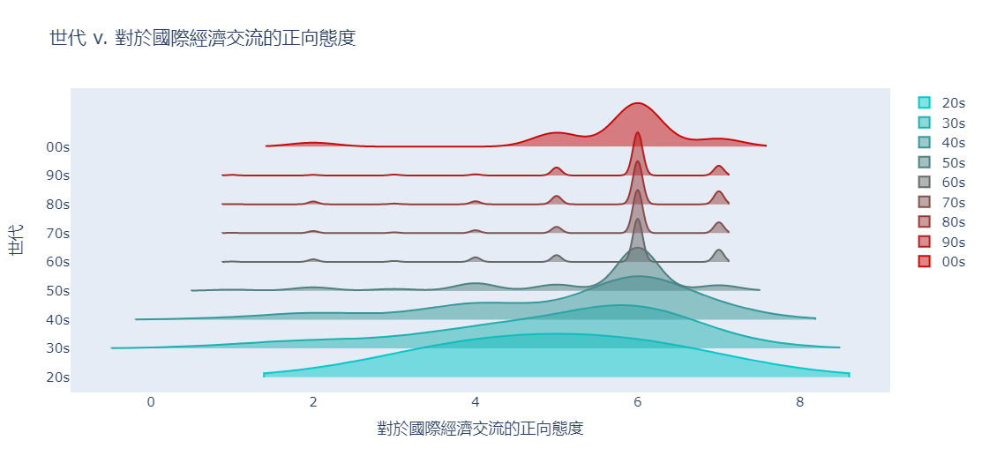

Slide 27
洞見 Insight |
越新的世代，對於國際交流的正向態度更趨向一致與集中。
可見應嘗試從新一代的力量著手接軌國際，引領其他世代的難度也不會太大。

Slide 28
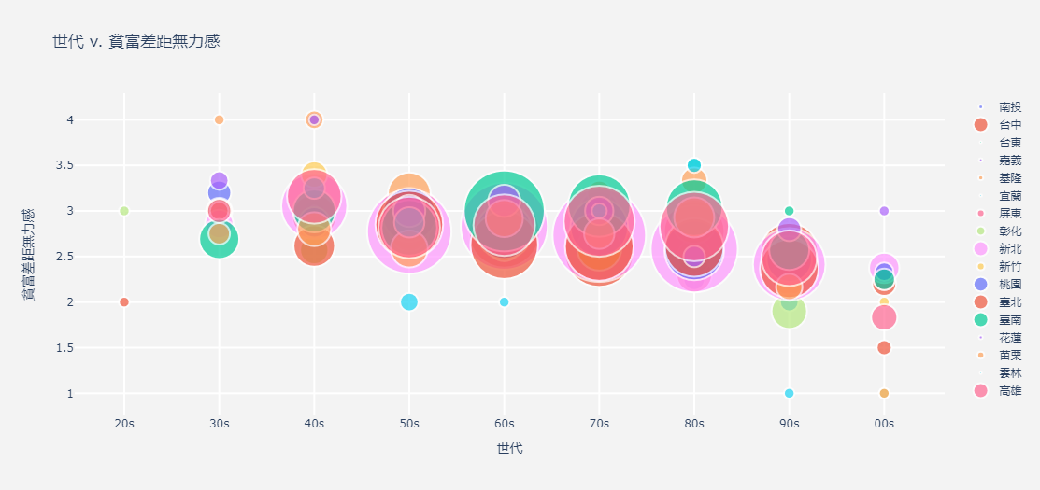
不同世代對於發展議題的觀感
3. 對於貧富差距的無力感

Slide 29
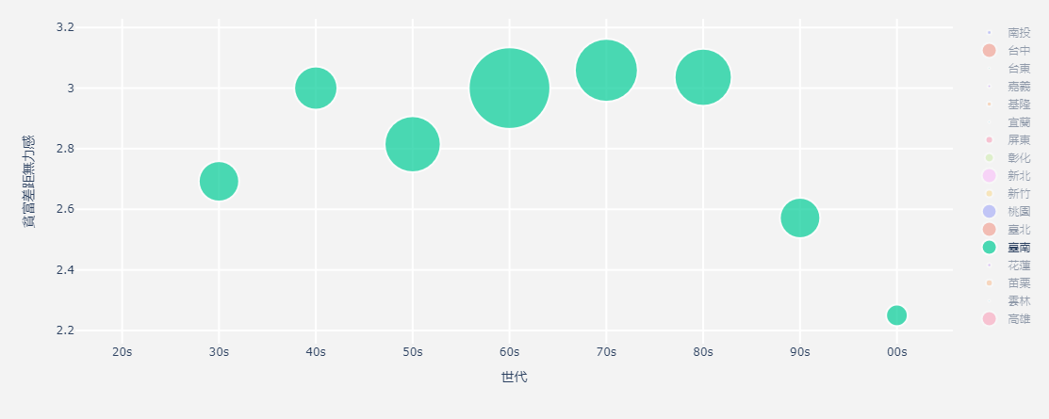
不同世代對於發展議題的觀感
3. 對於貧富差距的無力感

Slide 30
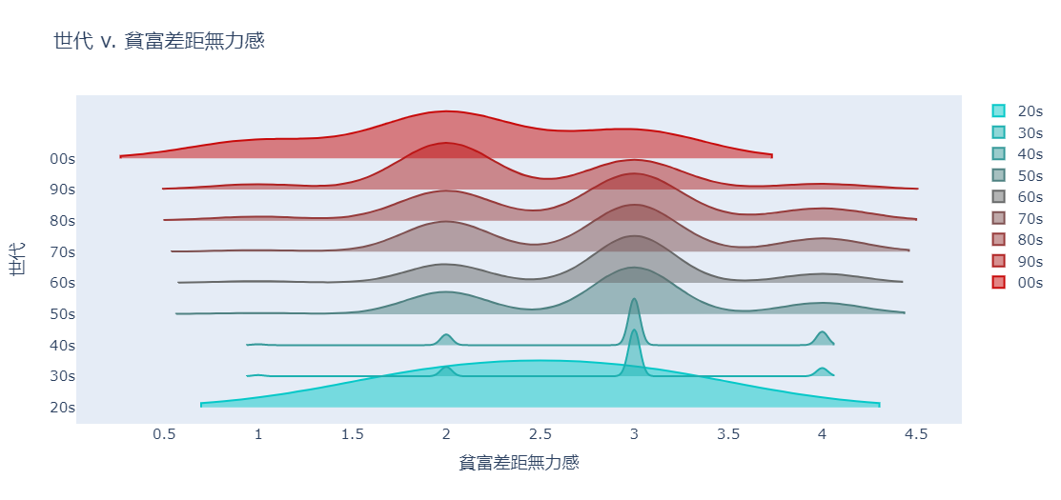

Slide 31
洞見 Insight |
年輕時代對於貧富差距的感受越來越小，可能原因在於整體台灣經濟機會的增加所致。沙侖科學城作爲推動台灣未來嶄新產業的指標，應更關注如何讓台灣的產業如何幫助社會永續經營，避免因資產市場不對等，而造成資源在社會上的偏頗。

Slide 32
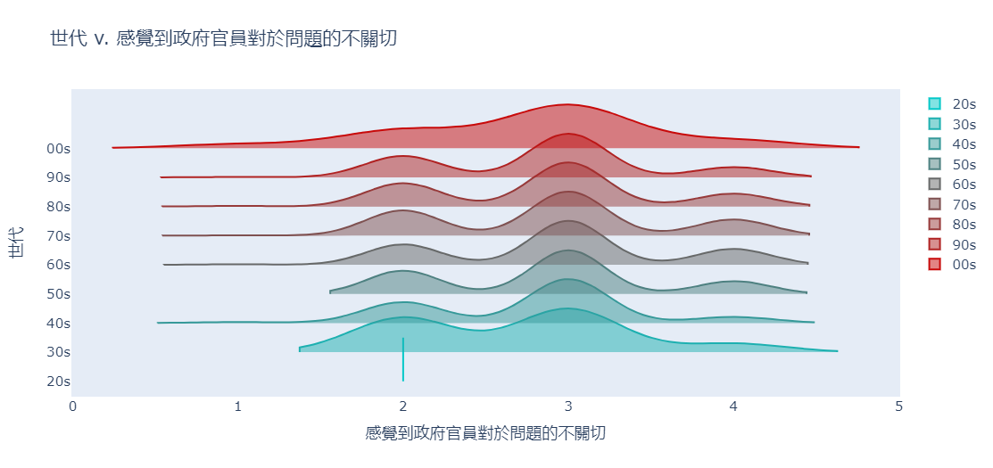
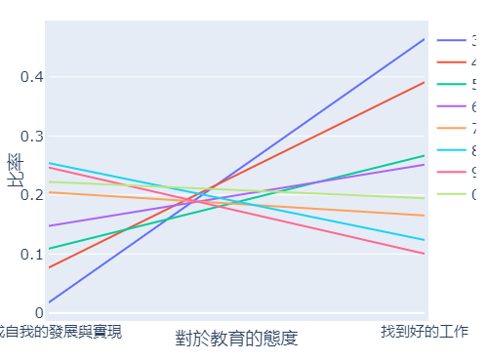
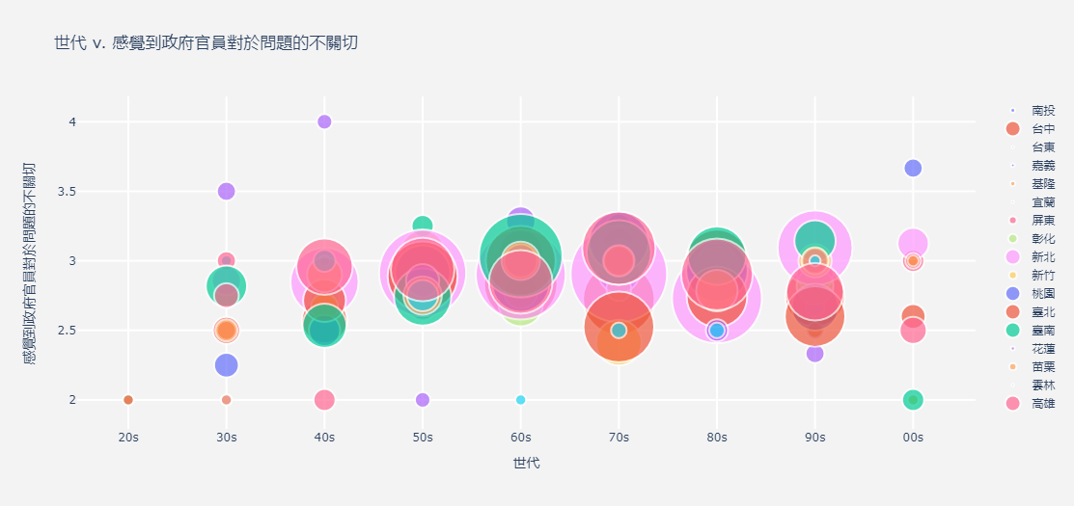

Slide 33
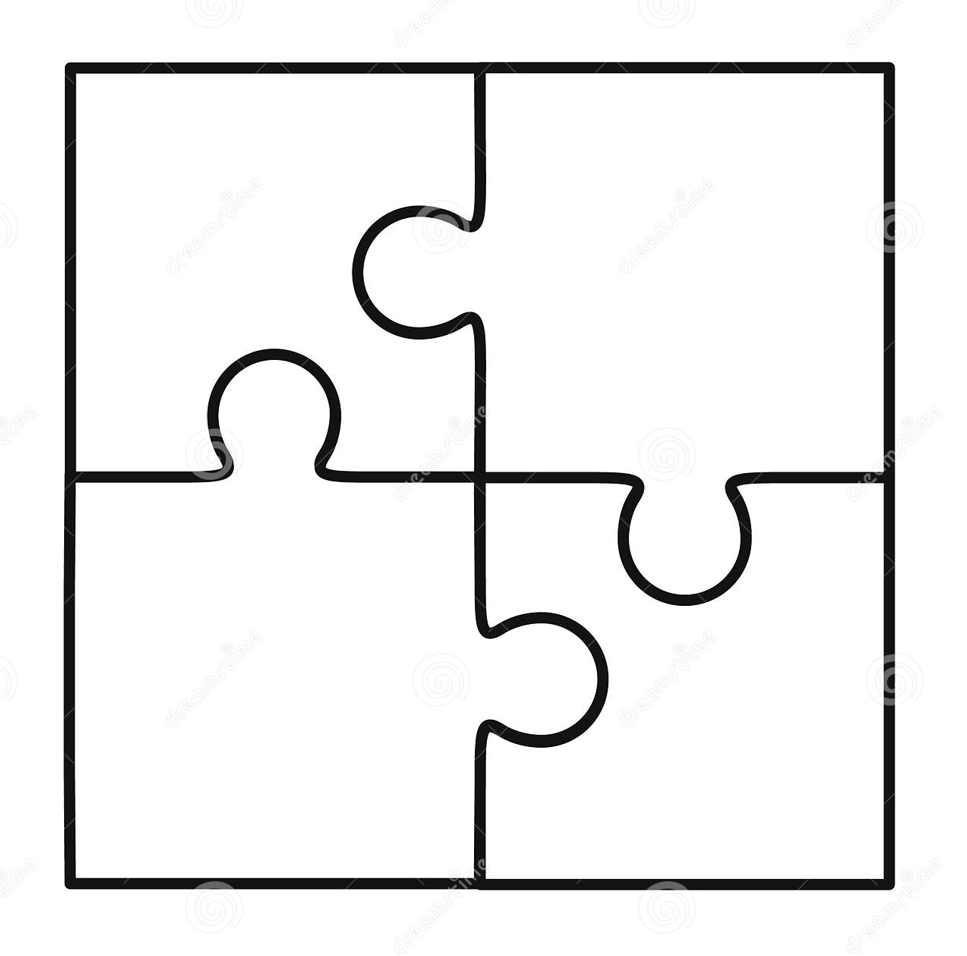
研究貢獻與限制
拼凑、描繪各縣市之間
（不同角色間）的認知與感受
提供沙侖科學園區
人性化發展之參考

Slide 34

Thank You
FOR WATCHING AND LISTENING

